Slide 1
ざっくり
シリーズ
忙しい人のための
Cisco Spark Room (クラウド ビデオ会議)
提案ガイド
シスコシステムズ合同会社
2017年４月

Slide 2

目次
こんなお客様にご提案ください
製品紹介
販売ガイド
    オーダー方法
    型番サンプル
    セールスコンテンツ
    配置イメージ
    用語集
    その他製品紹介資料

Slide 3



Spark Room：こんなお客様にご提案ください
VCS、Expressway、CUCMなどの呼制御装置をコストの観点から諦めていたお客様
1
Ciscoのビデオ端末をご検討中のお客様
2
ビデオ端末によるB2Bの会議をご検討中のお客様
3
ビデオ端末のセットアップを簡単に行いたいお客様
※ Spark RoomはVCS, Expresswayと比較すると 機能が限定されております。
© 2016 Cisco and/or its affiliates. All rights reserved. Cisco Confidential
3

Slide 4

製品紹介

Slide 5


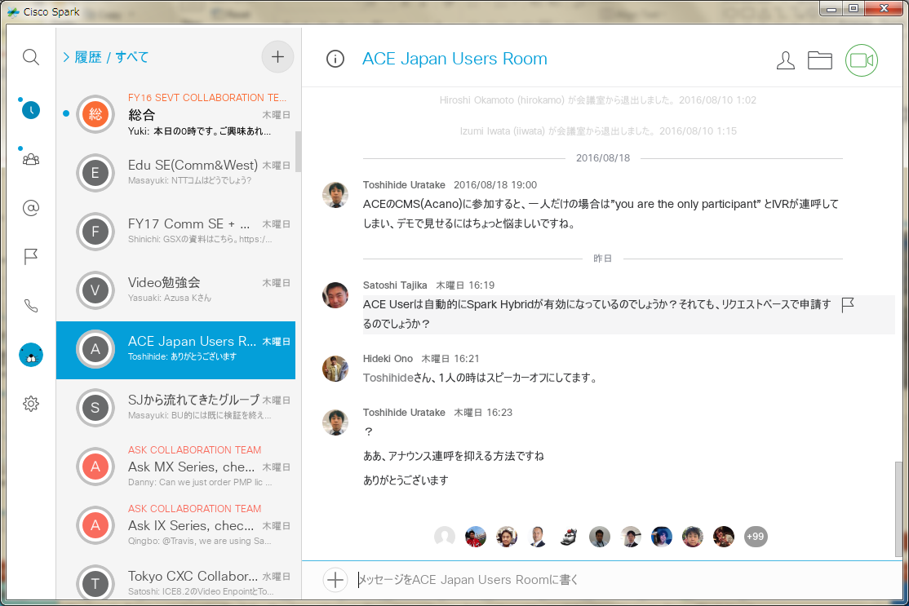
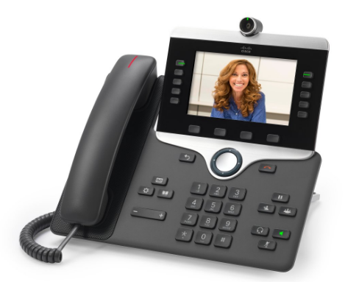
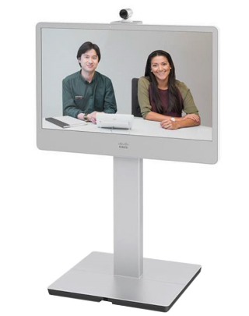
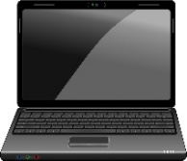
Cisco Spark とは？
ビジネス チャット、ビデオ端末の登録機能、電話呼制御機能を提供するクラウド サービス
Cisco Spark Cloud
本資料ではこちらをご紹介！
現在日本では未展開
Spark Call
Spark Room
Spark App
電話機能登録サービス
ビデオ端末登録サービス
Windows・Mac PC, Android, iPhone など
IP Phone 78xx, 88xxの対応機種
もしくはSparkアプリ
DX, MX, SXシリーズの対応機種
※Sparkアプリ、Spark Call、Spark Roomのライセンスは 別売り可能です
※各端末は ライセンスとは別にご購入いただく必要があります

Slide 6
Spark Room とは?
Spark Room
Cisco ビデオ端末を「登録」するCloudサービス
簡単な導入
簡単な操作
低コスト

Slide 7
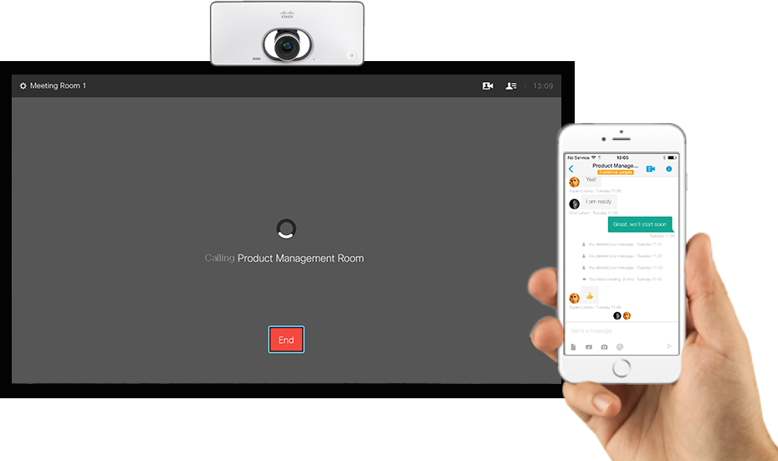
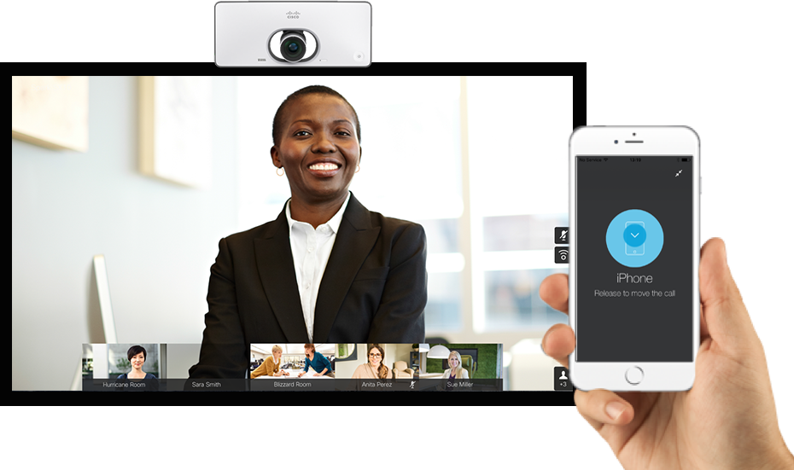
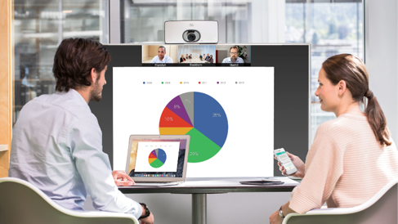
Spark Roomに登録した端末で できること
シンプルな会議への参加
資料の共有
Move and Go
1 対 1のビデオ会議/ 資料共有が可能(SIP URIサポート)
Sparkアプリと連携して より便利に！

Slide 8
Spark Roomの特徴
1
簡単セットアップ
2
スマホとビデオ端末の連携

Slide 9
簡単セットアップ

Slide 10
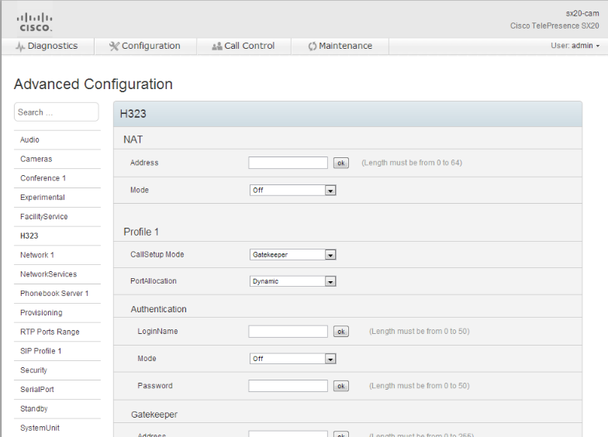


通常のビデオ端末のセットアップ
ビデオ端末の導入に必要なことは？
帯域を十分に用意しても、個々の端末の設定、NWの設定に意外と手間がかかる
それぞれの端末の設定
は 意外と面倒
NAT/ PATしているけど
どうしよう。。。
持ち運びができる端末を購入
ビデオ端末を初めて購入or拡張
ビデオ端末を使う部屋の
ポートの設定は？
IPアドレスによる管理が大変
B2Bでの接続は端末ごとに
グローバル IPアドレスを用意?

Slide 11
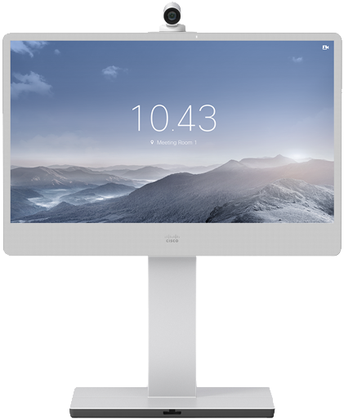
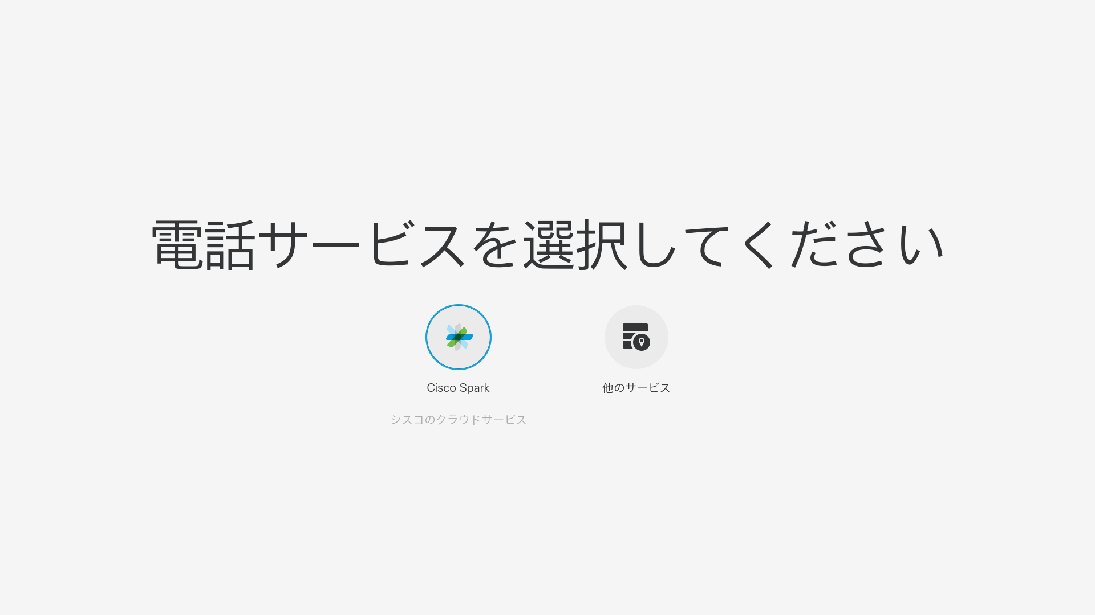

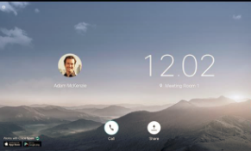
Spark Roomに端末を登録すると
セットアップがこんなに簡単！
Spark Roomなら、インターネットに接続して簡単にセットアップ
インターネットが繋がるポートに端末を接続
電話サービスでSparkを選択
あらかじめ用意したコードを入力
DHCPでアドレス自動割り当てでOK！
NAT/ PAT環境でもOK！
CCMから簡単にコードを生成！

Slide 12
端末をSpark に登録してセキュアに
ビデオ端末未登録の状態
ビデオ端末をSparkに登録した状態
外部からの攻撃を直接受けやすい環境
端末ごとにIPアドレスを割り当てるので
手間がかかる
IPアドレスの隠蔽が可能
IPアドレス自動割当でOK。
端末上の設定はほとんどなし
※URIのいたずらコールが
かかる可能性はあります
※ポートオープンが必要です
IPアドレスが
個別に必要
＋
アンセキュア
導入が簡単
+
セキュア
オンプレミス サーバのコストがない
オンプレミスサーバ導入不要
コスト削減

Slide 13
ビデオ端末とスマホの連携
Spark Room + Spark App

Slide 14
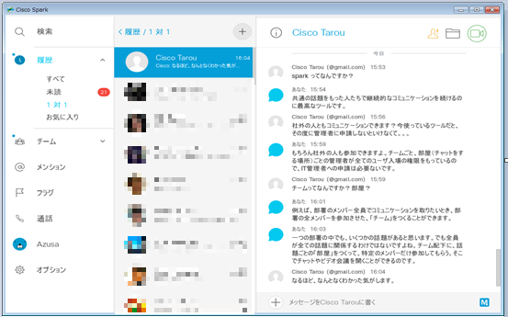
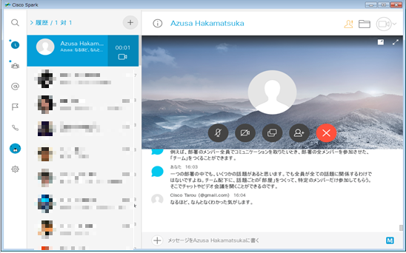
Spark Appとは？
Sparkではビジネス チャット アプリも提供（無償版あり）
Message（チャットとファイル共有）とMeet（ビデオ通話）の機能があります

Slide 15
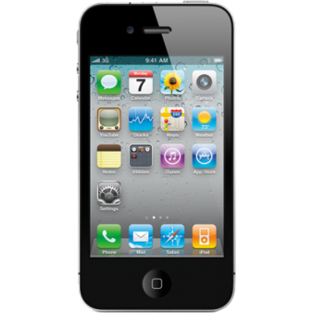
よく聞く声：
便利なツールはたくさんあるが 情報に乗り遅れてしまう
チームでの情報交換を
頻繁に行いたい 本社のAさん
いつもお客様訪問で忙しいBさん
支社のCさんは 情報に乗り遅れがち
電話やIMは便利だけど・・・
リアルタイムなコミュニケーションに
乗り遅れる
ビデオ会議をしよう！番号はなんだっけ？
便利だけど敷居が高い ビデオ端末

Slide 16
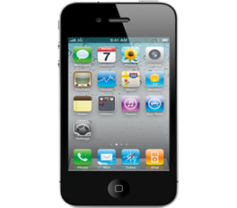
Sparkでチームが繋がれば
情報交換の密度が高くなります
Sparkで チームの
仮想会議室を作成！
時間ができたときに
今までのチームの会話を確認 & 返答！
気軽にビデオ会議ができて
本社チームと会話できる！
Sparkアプリにメッセージが残っている
リアルタイムに繋がらなくても 大丈夫
スマホのSparkからビデオ端末会議を開始
番号不要で繋がるビデオ端末
詳細は次ページから！！

Slide 17
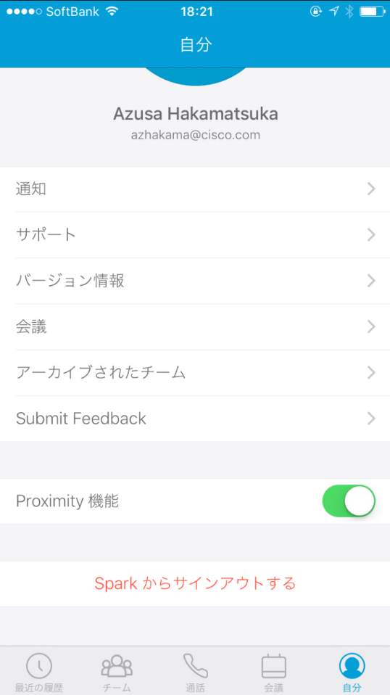
Step 1 スマホとペアリング
まず、スマホやPCのSpark Appとビデオ端末をペアリングします
近くのビデオ端末と
ペアリング！
スマホのSparkでProximityをON
※SparkクライアントのSpark Proximityを有効にして、近くのビデオ端末とペアリングさせます
※Spark ProximityとIntelligent Proximityは別物です

Slide 18
Step 2 スマホから会議を開始
スマホのSparkとSparkに接続された端末をペアリング
ワンタップでスマホやPCからSpark Meetを開始し、
ビデオ端末から会議に参加することができます
会議をしたい部屋を選択して
Meetのボタンをタップ！
スマホのSpark Appではなく、
ビデオ端末で会議が開始！
リモコンや電話番号不要！
ワンタップでチーム会議

Slide 19
ご参考：Meet会議の開始方法
Meet会議を
行いたい相手やグループを選択
カメラ アイコンをタップ

Slide 20
オプション 急な外出時も会議を継続
スマホのSparkからビデオ端末でMeetを開始
ビデオ端末のMeet会議をスマホのSpark Meetに移行させ、
スマホでチーム会議を継続しながら外出できます
画面をスワイプして
Meet会議をスマホで継続！
ビデオ会議途中に外出？
スマホでチーム会議を継続！

Slide 21
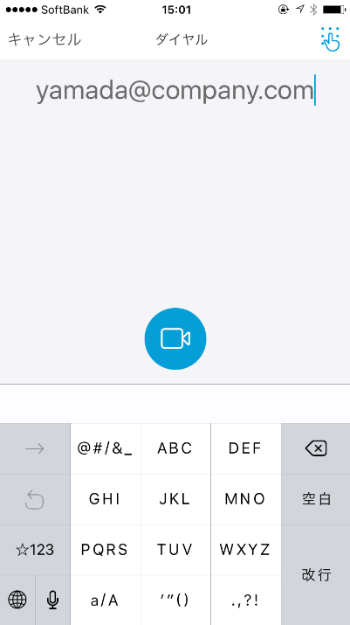
スマホのSparkをリモコンにして
ビデオ端末から発信
スマホのSparkとSparkに接続された端末をペアリング
Sparkアプリの通話機能からURI発信することができます
yamada@company.comと入力
コールボタンをタップ
ビデオ端末からyamada@company.comに発信
外部の端末と接続したい
スマホから発信！
※ビデオ端末専用リモコン、Touchパネルからも操作可能

Slide 22
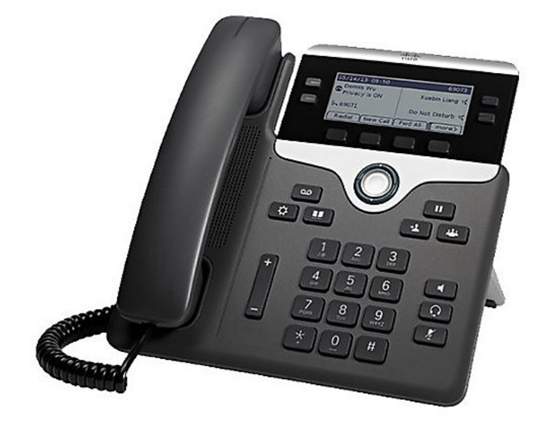

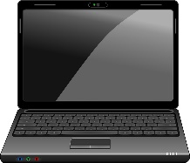
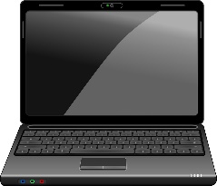
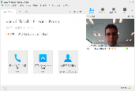
Spark Room ＋ WebEx (CMR Cloud) による
アドバンストなミーティング
Spark Room + WebEx Cloudで このようなことができます。
①様々な端末との会議 ②他拠点会議(MCU) ③Web会議からの参加
電話
他社H.323 端末
※要接続確認
登録済みSIP端末
WebEx Cloud
Spark Cloud
Spark 登録端末
WebExクライアント
Sparkクライアント
※ WebEx (CMR Cloud)ライセンスは別途ご購入いただく必要があります

Slide 23

販売ガイド
オーダー方法
型番サンプル
セールス コンテンツ
配置イメージ
用語集
その他製品紹介資料

Slide 24
1台の端末につき、1ライセンスが必要
Sparkに登録すると、
その端末にURIアドレスが割り当てられます
例：XXXX@YYYY.spark.com
※個人に紐付けることができる端末もあります

Slide 25
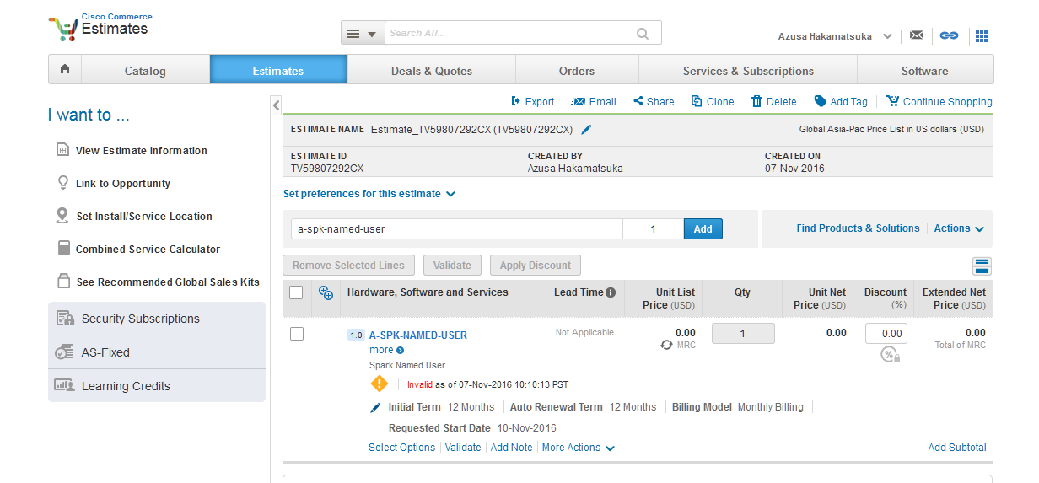
Spark Roomの見積例
A-SPK型番を
使用します
A-SPK-NAMED-USERの選択
    A-SPK-NAMED-USERを入力し、
    [追加(Add)]をクリックします。
    [オプションの選択(Select Options)] を
    クリックし、構成をします。
1
2

Slide 26
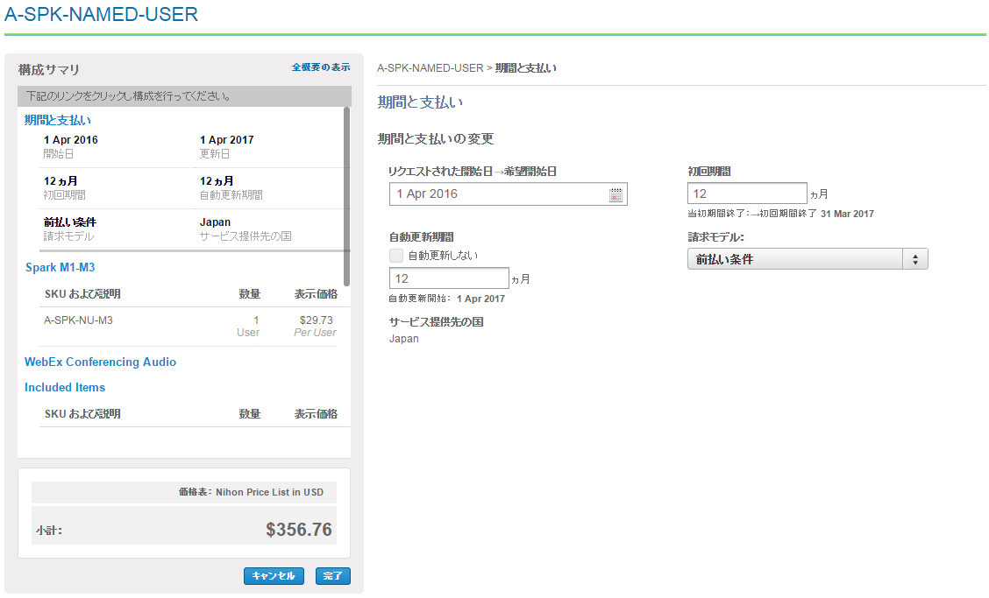
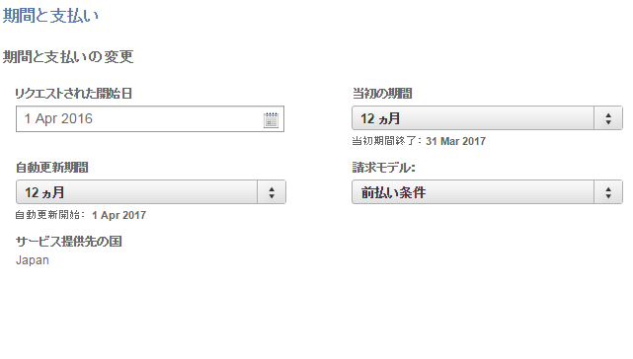
Spark Roomの見積例
期間と支払いの指定
1
    カレンダーアイコンをクリックして、[希望開始日[(Requested Start Date)] を選択します。
    [初回の期間(Initial Term)] を選択します。
    [自動更新期間(Auto Renewal Term)] を選択
    します。
    [請求モデル (Billing Model)] オプションを選択します。例では、 [前払い条件]を選択しています。
    表示されているもの以外を選択する場合には
    シスコ担当営業に連絡し、非標準案件の承認
    プロセスに従ってください。
2
3
1
2
4
3
4

Slide 27
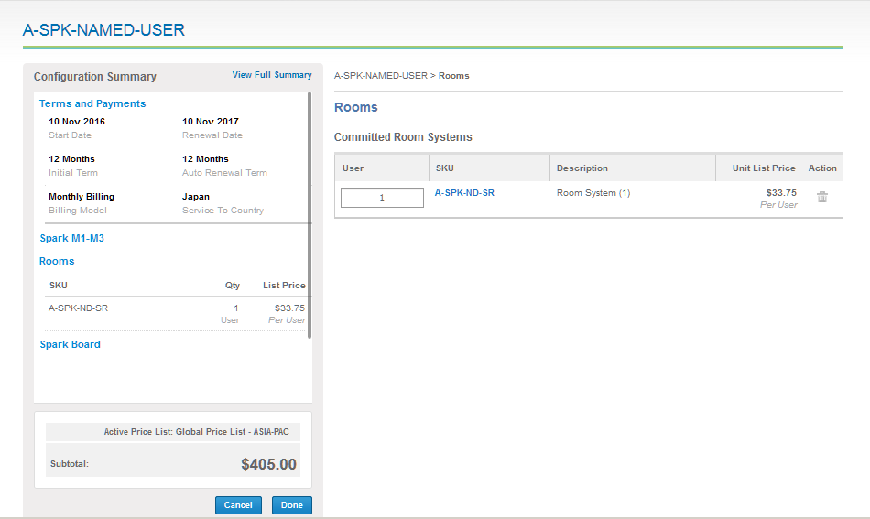
Spark Room の見積例
Spark Roomの選択と構成
1
    [Room] をクリックします。
    Spark Roomに登録する端末数を入力します。Enterを押して価格を確認し、構成に追加します。例では、1ライセンス選択しています。
    注：画面右側で選択していくと、左側の構成に
    追加されます。
2
2
1

Slide 28
セールス コンテンツ紹介
Cisco Partner Contents Portal (CPCP)
https://cisco-crp.com/
Spark Appのダウンロード
https://www.ciscospark.com/downloads.html
Spark Support
https://support.ciscospark.com/customer/ja/portal/topics/580829
Spark Datasheet
http://www.cisco.com/c/en/us/solutions/collateral/unified-communications/hosted-collaboration-solution-hcs/datasheet-c78-736823.html

Slide 29
配置イメージ
Spark Room をご利用になる場合は、
ビデオ端末がインターネット接続できる環境であることを ご確認ください
ビデオ端末への発信は、SIP URIのみのサポートとなります
呼制御でHTTPSを使用しますが、HTTPSプロキシのアドレスを入力することが
できません(2017/4/19現在)

Slide 30
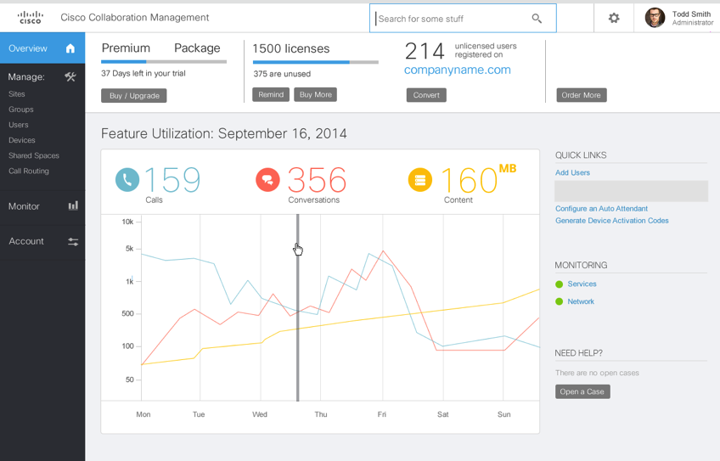
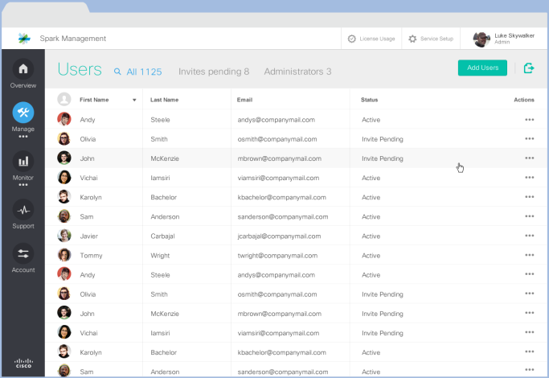
Spark Roomの管理ポータル CCM
Webブラウザ ベースの管理画面（CCM）から端末の登録や管理を行います
ライセンスとユーザの管理
使用状況のレポートと分析
サービス モニタリングとサポート
パートナー： トライアル発行
(100ライセンス, 90日) と 顧客管理

Slide 31
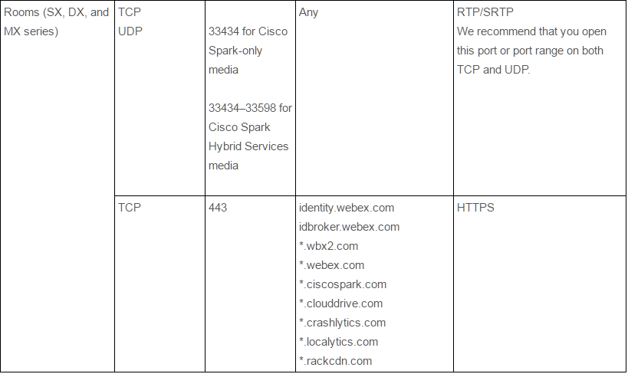
Spark Roomで使用するポート レンジ
(IPアドレスは公開していません)
Notes:
https://support.ciscospark.com/customer/en/portal/articles/1911657-firewall-and-network-requirements-for-the-cisco-spark-app

Slide 32
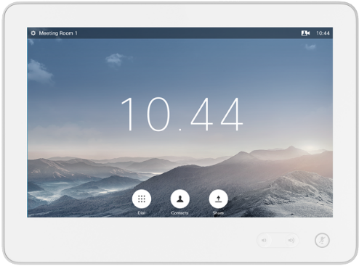
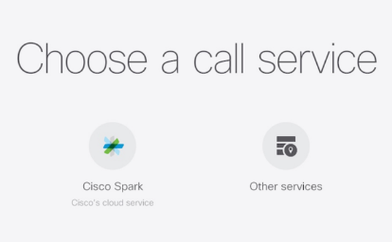
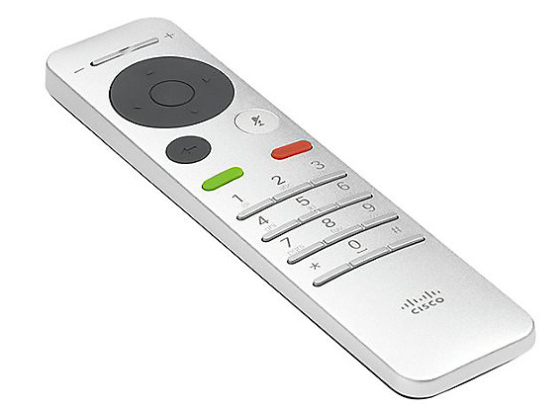
Spark Room対応機種（CE8.2～）
Cisco Sparkへの登録可能機種
  MX200G2, MX300G2, MX700, MX800, MX800 Dual
  DX70,DX80 (CE)
  SX10,SX20,SX80,SX10N
  製品型番は変更なし
  Spark Room License が必要
Touch10は直接接続が必須
  ネットワーク ペアリングは、初期リリースではサポートなし
  SX10 / SX20ではリモコンが必須(TRC6)
TRC6

Slide 33
用語集
用語 | 説明
Spark App | ビジネスチャットやビデオ機能を提供するアプリケーション。 Windows, Mac, Android, iOSに対応。
Meet | Spark Appで使用できる、ビデオ機能
登録 | ビデオ端末を呼制御サーバに登録すること。多地点会議を提供するという意味ではない。
SIP URIダイアリング | SIPプロトコルでxxxx@yyy.comのような形式でコールすること

